Slide 1


Slide 2



BPW 2024
Workshop Ideenfindung mit Design Thinking
Dozentin: Charlotte Lufter
Gründe mit Plan!

Slide 3
Agenda
14:00 - 15:10 Willkommen, Gruppenfindung, Problem verstehen
15:10 - 15:30 Pause
15:30 - 16:10 Ideenfindung
16:10 - 16:50 Prototypen
16:50 - 17:10 Pause
17:10 - 18:00 Auswertung und Abschluss
Gründe mit Plan!

Slide 4
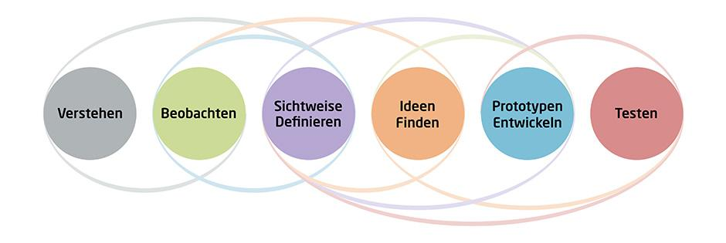
Design Thinking Prozess
Quelle: https://hpi.de/school-of-design-thinking/design-thinking/hintergrund/design-thinking-prozess.html
Gründe mit Plan!

Slide 5
Design Thinking Prozess
Hauptziel: Innovation fördern
unterschiedliche Einsatzmöglichkeiten
nutzer*innenzentrierter Prozess
selbstorganisiertes Team ohne Leader
abwechselnd Phasen der Öffnung und der Fokussierung
schnelles Tempo, Ziel ist immer so früh wie möglich mit geringem Aufwand ausprobieren und testen, dann darauf aufbauen
iterativer Prozess
Gründe mit Plan!

Slide 6
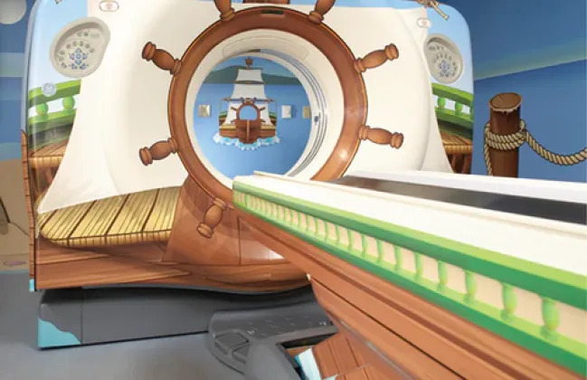
Beispiel: MRT für Kinder
Gründe mit Plan!

Slide 7
Gruppenfindung
Problem in einem Satz aufschreiben
Gruppen von 2-3 Personen
pro Gruppe ein Problem, für das wir heute Lösungsvorschläge entwickeln
Lösungsideen erst mal ausklammern
Gründe mit Plan!

Slide 8
PROBLEMRAUM
Quelle: https://hpi.de/school-of-design-thinking/design-thinking/hintergrund/design-thinking-prozess.html
Gründe mit Plan!

Slide 9
Verstehen, Beobachten, Sichtweise definieren
Lösungen ausblenden
Problem wirklich verstehen
Empathie für Nutzer*innen und ihre Bedürfnisse entwickeln, Daten und Hintergrundinformationen sammeln, Kontext verstehen
Methoden: Recherche, Interviews, Daten, Mindmaps, Stakeholdermaps, semantische Analysen, Personas, User Journeys
zuerst alles sammeln, was relevant sein könnte, dann kritisch hinterfragen, analysieren und synthetisieren
Gründe mit Plan!

Slide 10
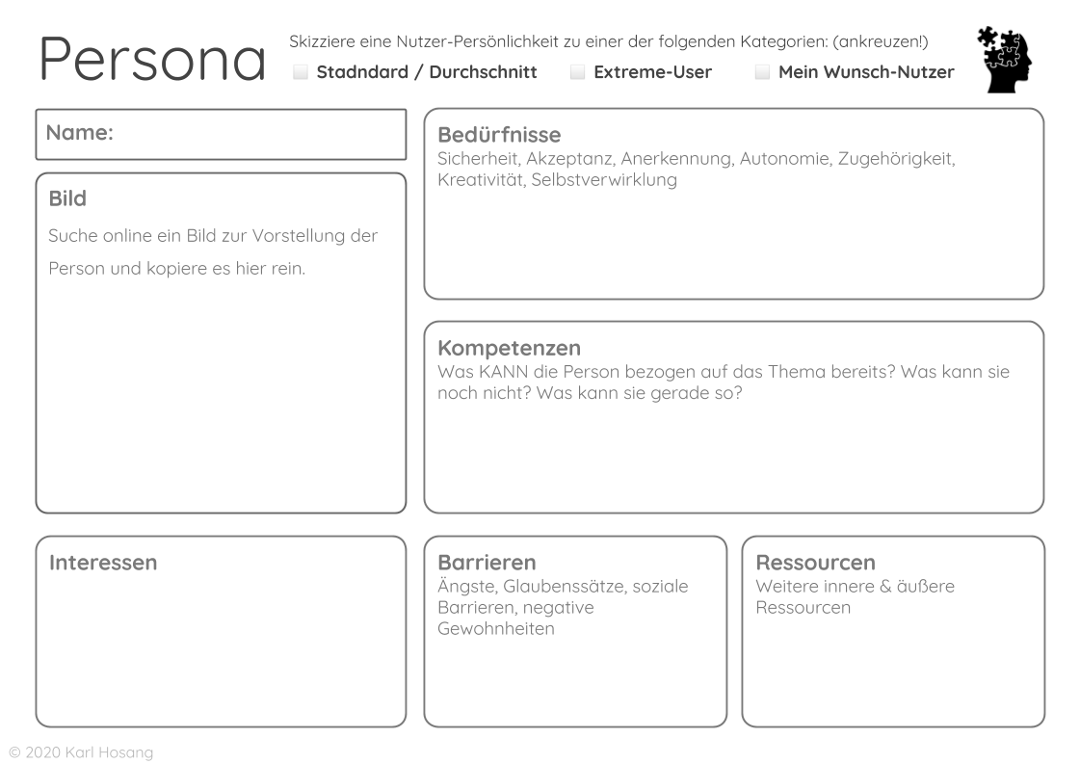

Slide 11
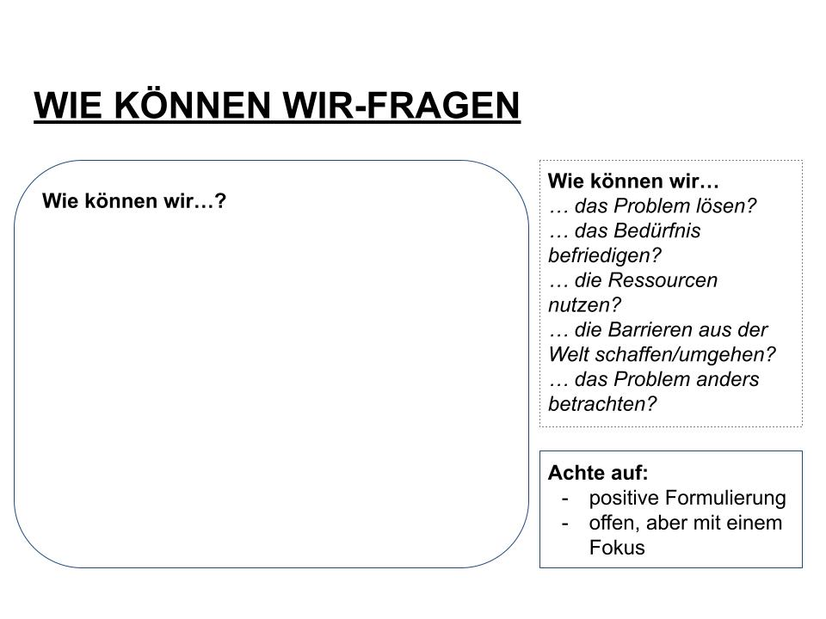
Gründe mit Plan!

Slide 12
Gruppenarbeit:
Erstellt 1-2 Personas
formuliert 2-4 “Wie können wir”-Fragen
Ihr habt Zeit bis 15:10 Uhr.
Gründe mit Plan!

Slide 13
PAUSE
Gründe mit Plan!

Slide 14
LÖSUNGSRAUM
Quelle: https://hpi.de/school-of-design-thinking/design-thinking/hintergrund/design-thinking-prozess.html
Gründe mit Plan!

Slide 15
Ideenfindung
erst mal sind alle Ideen willkommen (kein Realismuscheck, keine Kritik)
auf die Ideen der Anderen aufbauen “yes, and” und Begeisterung entwickeln (“dream big”)
nicht zu sehr in Ideen verlieben (“be prepared to kill your darlings”)
Ideen möglichst konkret aufschreiben oder malen
Ziel: viele Ideen
Gründe mit Plan!

Slide 16
Brainstorming Runde 1 (15 Min.)
Was würde Pippi Langstrumpf tun?
Was würde Hannah Arendt tun?
Was würde Elon Musk tun?
Was würde Louisa Neubauer tun?
Was würde Olaf Scholz tun?
Was würde Darth Vader tun?
Gründe mit Plan!

Slide 17
Brainstorming Runde 2 (20 Min.)
Stillarbeit
auf den Ideen der Anderen aufbauen
Ideen kombinieren
keine Kritik, kein “Aber”
möglichst konkret formulieren, wenn möglich skizzieren
im Raum bewegen, Objekte nutzen
Gründe mit Plan!

Slide 18
Prototypen
Idee konkret machen
gemeinsames Verständnis der Idee entwickeln
dabei kommen Fragen, Missverständnisse oder weitere Ideen auf -> das ist willkommen!
Realität und Kritik dürfen mitreden, aber der Fokus muss darauf liegen, am Ende einen Prototypen zu haben -> nicht diskutieren, sondern tun
Methoden: skizzieren, Rollenspiele oder basteln (physisch oder digital z.B. mit Wireframes)
Gründe mit Plan!

Slide 19
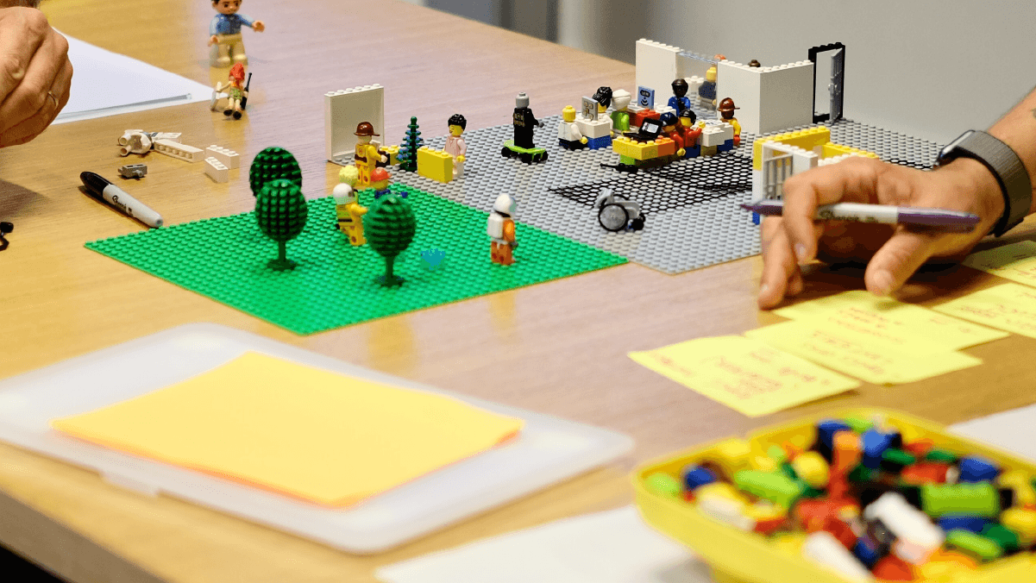
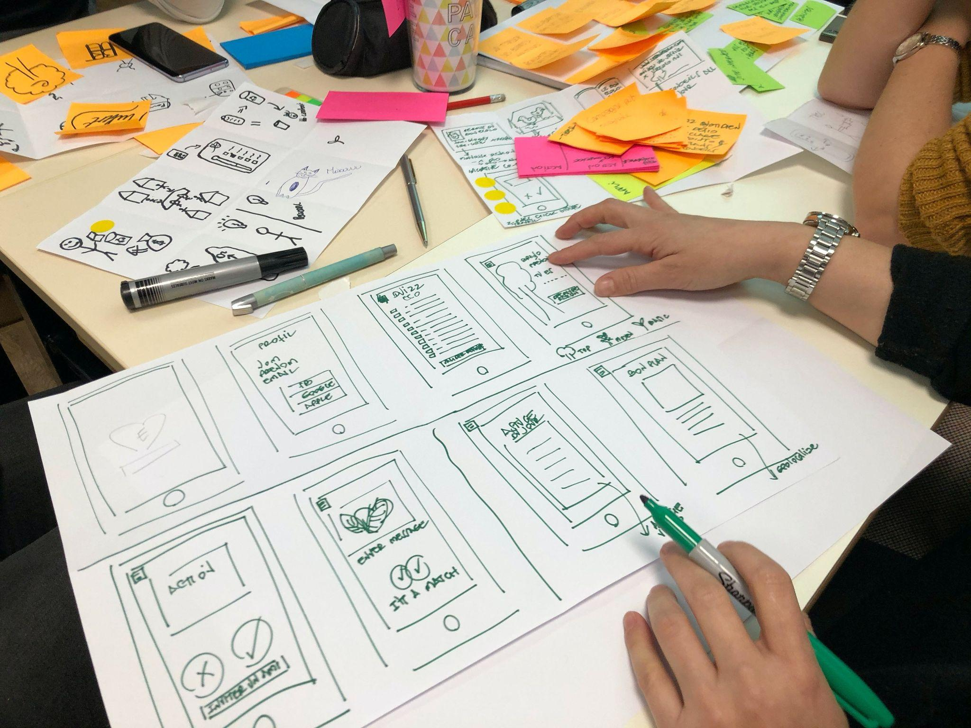
Beispiele
https://www.workshopper.com/post/design-thinking-phase-4-everything-you-need-to-know-about-prototyping
https://bootcamp.uxdesign.cc/the-prototyping-process-e815420f51eb
Gründe mit Plan!

Slide 20
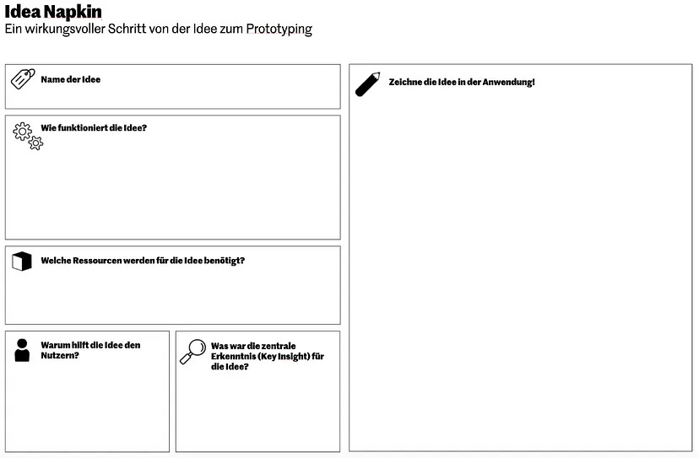
Gründe mit Plan!

Slide 21
Gruppenarbeit:
stimmt über eine Idee ab, mit der ihr weiterarbeiten wollt (jede*r 3 Stimmen)
füllt die idea napkin aus
Ihr habt Zeit bis 16:50 Uhr.
Gründe mit Plan!

Slide 22
Testen
herausfinden, welche Vorstellungen, Assoziationen und Fragen bei anderen Menschen entstehen
Test möglichst als Simulation, Tester*innen den Prozess durchlaufen lassen und bitten, alle Gedanken laut auszusprechen
aus dem Beobachteten und Feedback lernen und Prototypen entsprechend weiterentwickeln
Zielgruppe beim Testen beachten
Gründe mit Plan!

Slide 23
Abschlussrunde im Plenum
Teilt eure Ideen und Erfahrungen.
Habt ihr Fragen?
Habt ihr Feedback?
Gründe mit Plan!

Slide 24



BPW 2024
Deine Idee | Dein Konzept | Dein Unternehmen
Hotline: 030 / 21 25 - 21 21
E-Mail: info@b-p-w.de
Internet: www.b-p-w.de
Dozentin: Charlotte Lufter
Email: charlotte.steinbock@posteo.de
LinkedIn: https://www.linkedin.com/in/charlotte-lufter-8034605a/
Förderer
Der Businessplan-Wettbewerb Berlin-Brandenburg wird gemeinsam durch die Senatsverwaltung für Wirtschaft, Energie und Betriebe des Landes Berlin und durch das Ministerium für Wirtschaft, Arbeit und Energie des Landes Brandenburg unterstützt sowie aus Mitteln der Europäischen Union kofinanziert.
Gründe mit Plan!

